Slide 1
Herzlich willkommen beim
interaktiven Gasbrenner
Zusammen mit Theo kannst du den Gasbrenner entdecken.
eine Seite
weiter
Kann‘s losgehen? Dann klicke rechts auf „Weiter“.

Slide 2
Kleines Vorwort…
Der Gasbrenner ist das wahrscheinlich wichtigste Laborgerät überhaupt. Immer wenn in einem Labor ein Stoff erhitzt werden soll (und das ist ziemlich oft der Fall), kommt das Gerät zum Einsatz.
Leute, die nicht so viel mit Laborarbeit zu tun haben, nennen einen Gasbrenner oft grundsätzlich Bunsenbrenner. Diese Art von Brenner ist benannt nach dem deutschen Chemiker Robert Wilhelm Bunsen.
In der Schule hat man aber meistens Gasbrenner einer anderen Bauart. Sie heißen Teclubrenner und sind benannt nach dem russischen Chemiker Nicolai Teclu. Der Gasbrenner, den du hier näher kennenlernen kannst, ist der Teclubrenner.
Schließlich gibt es noch eine dritten Sorte von Gasbrenner, und zwar den Kartuschenbrenner, der so ähnlich aussieht wie ein Gaskocher beim Camping.
Übrigens kann man die drei Brennertypen auf einen Blick unterscheiden.
eine Seite
zurück
eine Seite
weiter
Klicke rechts auf „Weiter“.

Slide 3
Ein klarer Unterschied…
BUTAN/PROPAN
Teclubrenner
Bunsenbrenner
Kartuschenbrenner
eine Seite
zurück
eine Seite
weiter
Alles klar? Dann klicke rechts auf „Weiter“.

Slide 4
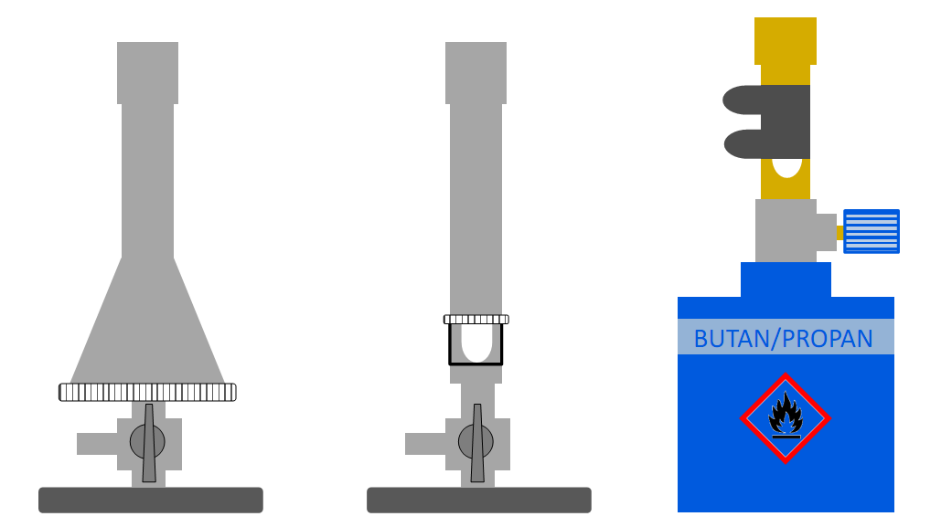
…mit klaren Gemeinsamkeiten
Luftregler
Gasregler
eine Seite
zurück
eine Seite
weiter
Alles klar? Dann klicke rechts auf „Weiter“.

Slide 5
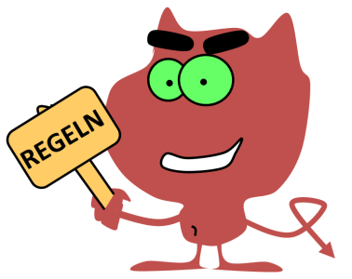
Bevor es richtig losgeht, musst du dir fünf Sicherheitsregeln für den Umgang mit dem Gasbrenner einprägen.
Regel 1: Lange Haare, Schals und Halstücher aus dem Gefahrenbereich entfernen!
Wenn du lange Haare hast, musst du sie mit einem Haargummi zurückbinden. Dann können die Haare nicht in die Brennerflamme geraten.
Schals und Halstücher musst du ganz entfernen.
eine Seite
zurück
eine Seite
weiter
Alles klar? Dann klicke unten rechts auf „Weiter“.

Slide 6
Bevor es richtig losgeht, musst du dir fünf Sicherheitsregeln für den Umgang mit dem Gasbrenner einprägen.
Regel 2: Schutzbrille aufsetzen!
Bei der Arbeit mit dem Gasbrenner stellen Funken oder heiße Spritzer eine ständige Gefahr dar - vor allem für deine Augen.
Daher gilt für die Arbeit mit dem Gasbrenner die eiserne Regel: Ganz egal, was du vorhast, immer die Schutzbrille aufsetzen!
eine Seite
zurück
eine Seite
weiter
Alles klar? Dann klicke rechts auf „Weiter“.

Slide 7
Bevor es richtig losgeht, musst du dir fünf Sicherheitsregeln für den Umgang mit dem Gasbrenner einprägen.
Regel 3: Stehen – nicht sitzen!
Stell dir vor, du erhitzt mit dem Gasbrenner in einem Becherglas Wasser und das Becherglas kippt um. Wenn du sitzt, landet die heiße Brühe womöglich direkt in deinem Schoß.
Mit dem Gasbrenner darf man daher nicht im Sitzen arbeiten.
eine Seite
zurück
eine Seite
weiter
Alles klar? Dann klicke rechts auf „Weiter“.

Slide 8
Bevor es richtig losgeht, musst du dir fünf Sicherheitsregeln für den Umgang mit dem Gasbrenner einprägen.
Regel 4: Nie über die Flamme beugen!
Die gefährlichste Position, die du einnehmen kannst, ist vorüber gebeugt über die Brennerflamme, denn so „tauchen“ dein Kopf und dein Oberkörper direkt in den Gefahrenbereich ein.
Stelle dich daher immer aufrecht vor den Brenner!
eine Seite
zurück
eine Seite
weiter
Alles klar? Dann klicke rechts auf „Weiter“.

Slide 9
Bevor es richtig losgeht, musst du dir fünf Sicherheitsregeln für den Umgang mit dem Gasbrenner einprägen.
Regel 5: Der Brenner muss sicher stehen und beaufsichtigt sein!
Achte darauf, dass der Brenner kippsicher steht und dass der Tisch die entstehende Hitze aushält. Bei Holztischen solltest du eine feuerfeste Unterlage unterlegen.
Sobald der Brenner in Betrieb ist, muss immer jemand in der Nähe sein, der ihn beaufsichtigt.
eine Seite
zurück
eine Seite
weiter
Alles klar? Dann klicke rechts auf „Weiter“.

Slide 10
Um nun den Brenner in Betrieb zu nehmen, wird er zunächst in Startposition gebracht.
Teclubrenner
Gashahn am
Arbeitsplatz
Gasschlauch
eine Seite
zurück
eine Seite
weiter
Alles klar? Dann klicke rechts auf „Weiter“.

Slide 11
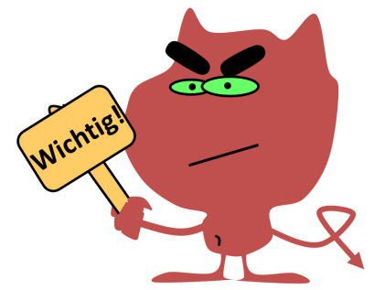
In der Startposition sind der Gashahn am Arbeitsplatz, der Luftregler und der Gasregler geschlossen. Also alles zu!
Gashahn am
Arbeitsplatz
zu
Brennrohr
Luftregler
zu
Gasregler
zu
eine Seite
zurück
eine Seite
weiter
Alles klar? Dann klicke rechts auf „Weiter“.

Slide 12
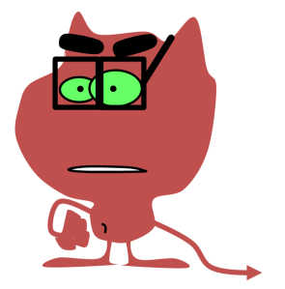
Jetzt kann‘s losgehen: Der Gasbrenner soll korrekt in Betrieb genommen werden.
Was ist der erste Schritt?
zünden
zu
auf
Hmmm…
zu
auf
zu
auf
zurück zum
Anfang
eine Seite
zurück
Klicke auf eine der weißen Schaltflächen.

Slide 13
Falsch! Mit dem Luftregler kannst du einstellen, welche Temperatur die Brennerflamme haben soll, aber es gibt aber ja noch keine Flamme…
Der Luftregler muss noch geschlossen bleiben!
eine Seite
zurück
Alles klar? Dann klicke links auf „Zurück“.

Slide 14
Falsch! Mit dem Gasregler kannst du das Gas ins Brennerrohr leiten, aber es fließt ja noch gar kein Gas…
Der Gasregler muss noch geschlossen bleiben!
eine Seite
zurück
Alles klar? Dann klicke links auf „Zurück“.

Slide 15
Falsch! Es fließt ja noch gar kein Gas aus dem Brennerrohr, also kannst du auch noch nichts entzünden…
Das Streichholz brauchst du noch nicht!
eine Seite
zurück
Alles klar? Dann klicke links auf „Zurück“.

Slide 16
Richtig. Zuerst wird der Gashahn am Arbeits-platz geöffnet.
Was ist der zweite Schritt?
zünden
zu
auf
Hmmm…
zu
auf
zu
auf
zurück zum
Anfang
eine Seite
zurück
Klicke auf eine der weißen Schaltflächen.

Slide 17
Falsch! Wenn du jetzt den Gashahn wieder zu-drehst, hast du ja gar nichts erreicht…
Der Gashahn muss geöffnet bleiben!
eine Seite
zurück
Alles klar? Dann klicke links auf „Zurück“.

Slide 18
Falsch! Mit dem Luftregler kannst du die Brennerflamme einstellen, aber es gibt ja noch gar keine Flamme…
Der Luftregler muss noch geschlossen bleiben!
eine Seite
zurück
Alles klar? Dann klicke links auf „Zurück“.

Slide 19
Falsch! Wenn du jetzt den Gasregler öffnest, strömt das Gas direkt aus dem Brennerrohr in den Klassenraum. Das stinkt!
Der Gasregler muss noch geschlossen bleiben!
eine Seite
zurück
Alles klar? Dann klicke links auf „Zurück“.

Slide 20
Richtig. Als nächstes muss das Streichholz entzündet werden. Und jetzt schnell:
Was ist der dritte Schritt?
zünden
zu
auf
Hmmm…
zu
auf
zu
auf
zurück zum
Anfang
eine Seite
zurück
Klicke auf eine der weißen Schaltflächen.

Slide 21
Falsch! Wenn du jetzt den Gasregler wieder zu-drehst, hast du ja gar nichts erreicht…
Der Gasregler muss geöffnet bleiben!
eine Seite
zurück
Alles klar? Dann klicke links auf „Zurück“.

Slide 22
Falsch! Wenn du jetzt den Gasregler wieder zu-drehst, hast du ja gar nichts erreicht…
Der Gasregler muss geöffnet bleiben!
eine Seite
zurück
Alles klar? Dann klicke links auf „Zurück“.

Slide 23
Falsch! Mit dem Luftregler kannst du die Brennerflamme einstellen, aber es gibt ja noch gar keine Flamme…
Der Luftregler muss noch geschlossen bleiben!
eine Seite
zurück
Alles klar? Dann klicke links auf „Zurück“.

Slide 24
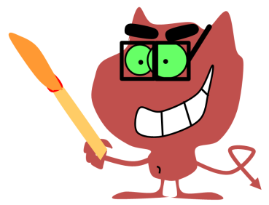
Richtig. Jetzt wird schnell der Gasregler geöffnet. ACHTUNG! Das ausströmende Gas entzündet sich und es entsteht eine ziemlich große Flamme!
zünden
zu
auf
Feuer frei!
zu
auf
zu
auf
zurück zum
Anfang
eine Seite
zurück
eine Seite
weiter
Klicke rechts auf „Weiter“.

Slide 25
Mit diesem Flammentyp kann man nicht viel anfangen…Mit dem Luftregler kann man aber andere Flammentypen einstellen.
LEUCHTENDE
FLAMME
zu
auf
zu
auf
zu
auf
zurück zum
Anfang
eine Seite
zurück
eine Seite
weiter
Klicke rechts auf „Weiter“.

Slide 26
Wird die Schraube ein Stück weit geöffnet, so entsteht die nichtleuchtende Flamme. Sie ist ideal wenn z.B. Wasser erhitzt werden soll.
NICHTLEUCHTENDE
FLAMME
zu
auf
zu
auf
zu
auf
zurück zum
Anfang
eine Seite
zurück
eine Seite
weiter
Klicke rechts auf „Weiter“.

Slide 27
1200°C
Wird die Schraube ganz geöffnet, so entsteht die die rauschende Flamme. Sie ist geeignet, wenn sehr intensiv erhitzt werden muss.
RAUSCHENDE
FLAMME
1500°C
zu
auf
300°C
zu
auf
zu
auf
zurück zum
Anfang
eine Seite
zurück
eine Seite
weiter
Klicke rechts auf „Weiter“.

Slide 28
Jetzt sollst du den Brenner wieder korrekt abstellen.
Was ist der erste Schritt?
RAUSCHENDE
FLAMME
zu
auf
zu
auf
zu
auf
zurück zum
Anfang
eine Seite
zurück
Klicke auf eine der weißen Schaltflächen.

Slide 29
Falsch! Wird bei rauschender Flamme die Gas-zufuhr vermindert, kann die Flamme in das Brennerrohr bis nach ganz unten „zurück-schlagen“ und dort weiterbrennen. Durch die große Hitze kann sich dann der Gummischlauch entzünden! Das ist gefährlich!
eine Seite
zurück
Alles klar? Dann klicke links auf „Zurück“.

Slide 30
Falsch! Das ist die „Holzhammermethode“, die nur im Notfall zulässig ist.
eine Seite
zurück
Alles klar? Dann klicke links auf „Zurück“.

Slide 31
Richtig. Zuerst wird der Luftregler geschlossen.
Was ist der zweite Schritt?
LEUCHTENDE
FLAMME
zu
auf
zu
auf
zu
auf
zurück zum
Anfang
eine Seite
zurück
Klicke auf eine der weißen Schaltflächen.

Slide 32
Falsch! Das ist die „Holzhammermethode“, die nur im Notfall zulässig ist.
Alles klar? Dann klicke links auf „Zurück“.

Slide 33
Falsch! Wenn du jetzt den Luftregler wieder aufdrehst, hast du ja gar nichts erreicht…
Der Luftregler muss geschlossen bleiben!
eine Seite
zurück
Alles klar? Dann klicke links auf „Zurück“.

Slide 34
Richtig. Danach wird der Gasregler geschlossen, so dass nur noch die Sparflamme brennt.
Was ist der dritte Schritt?
SPARFLAMME
zu
auf
ACHTUNG: Auch wenn es verlockend erscheint: Die Sparflamme niemals wie eine Kerze auspusten, denn dann fließt ständig Gas aus dem Brenner.
zu
auf
zu
auf
zurück zum
Anfang
eine Seite
zurück
Klicke auf eine der weißen Schaltflächen.

Slide 35
Falsch! Wenn du jetzt den Luftregler wieder zudrehst, hast du ja gar nichts erreicht…
Der Luftregler muss geöffnet bleiben!
eine Seite
zurück
Alles klar? Dann klicke links auf „Zurück“.

Slide 36
Falsch! Wenn du jetzt den Gasregler wieder aufdrehst, hast du ja gar nichts erreicht…
Der Gasregler muss geschlossen bleiben!
eine Seite
zurück
Alles klar? Dann klicke links auf „Zurück“.

Slide 37
Richtig. Zuletzt wird der Gashahn am Arbeits-platz geschlossen und der Gasregler befindet sich wieder in der Startposition.
Du bist fertig! Fast jedenfalls…
zu
auf
zu
auf
zu
auf
zurück zum
Anfang
eine Seite
zurück
eine Seite
weiter
Klicke rechts auf „Weiter“.

Slide 38
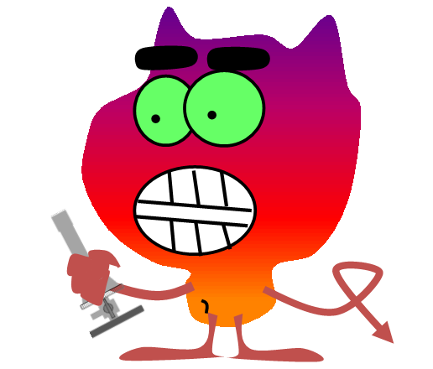
Nicht vergessen, den Brenner auskühlen zu lassen, bevor du ihn wieder wegräumst!
Heiiiiiiiisss!
zurück zum
Anfang
eine Seite
zurück

